Slide 1
СТАРШИЙ ПРЕПОДАВАТЕЛЬ ШАСИД – Аубакирова Зульфия Акылбековна
Лекция №3 «Древесина как декоративно отделочный материал. »

Slide 2
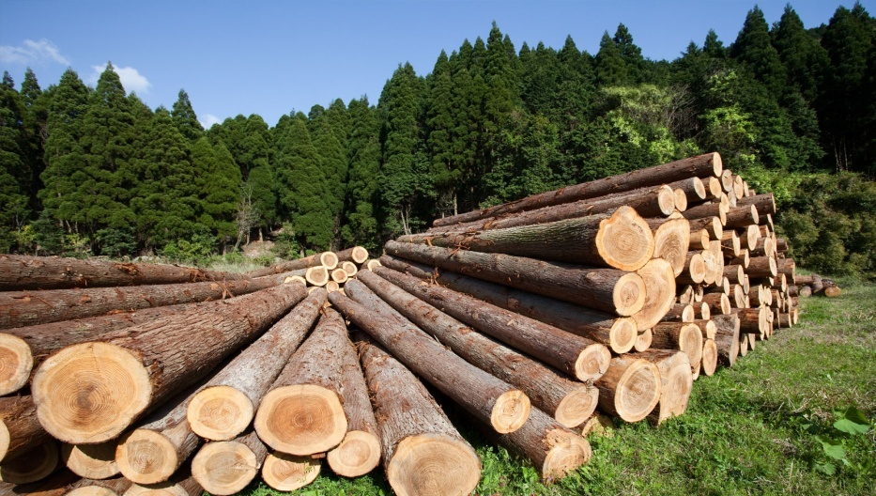
Общие сведения
Древесина - высокопористый продукт живой природы, отличающийся специфическим волокнистым строением, предопределяющим своеобразие ее физико-механических свойств, широкое и многообразное использование в различных отраслях народного хозяйства.
Notes:
К положительным свойствам древесины относится высокая механическая прочность и одновременно с этим легкость, что позволяет отнести ее к эффективным материалам с достаточно высоким коэффициентом конструктивного качества. К отрицательным свойствам древесины относятся анизотропность, т.е. неоднородность структуры и свойств в различных направлениях по отношению к расположению древесных волокон; повышенная гидроскопичность и водопоглощение, предопределяющие изменение важнейших физико-механических характеристик за счет неравномерного разбухания, коробления и растрескивания.

Slide 3
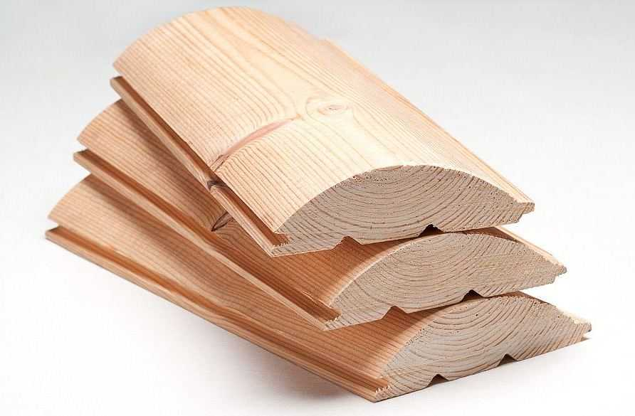
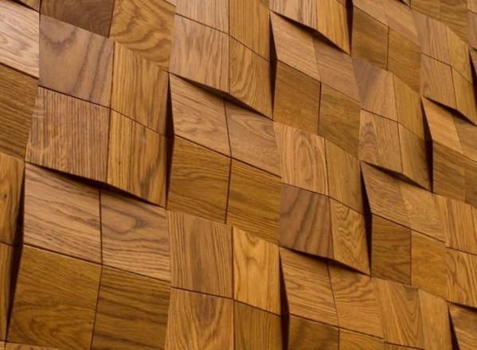
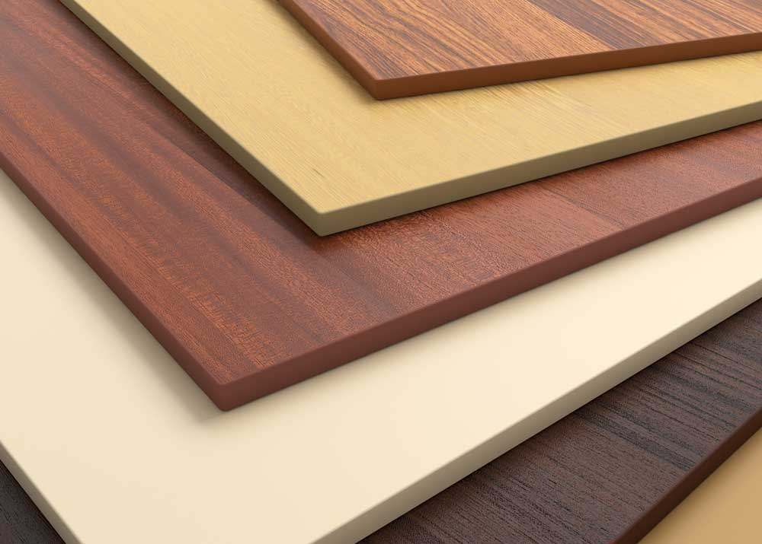
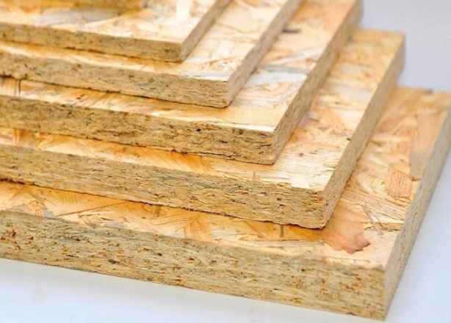
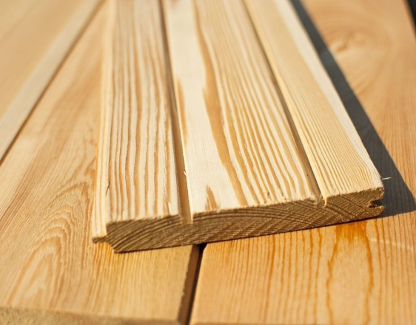
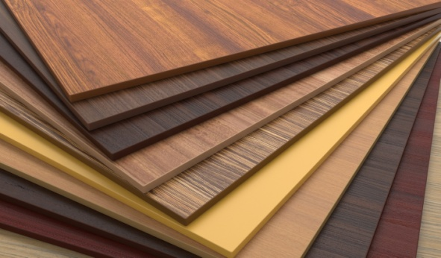
материалы из древесины

Slide 4
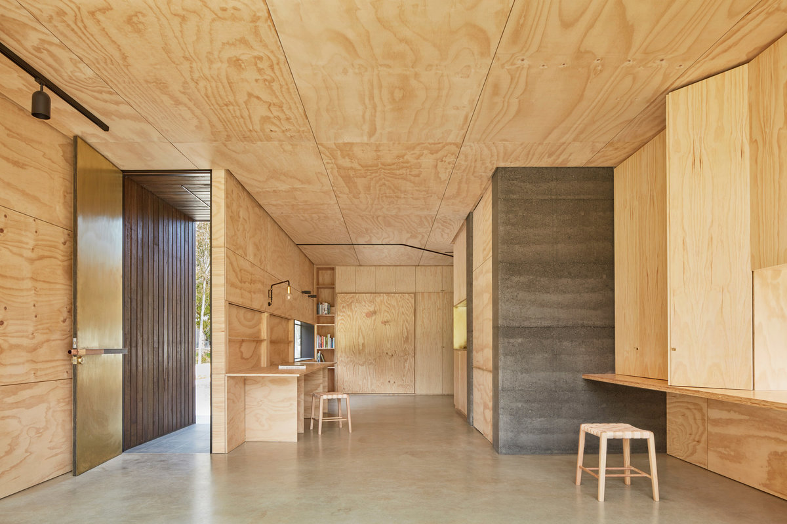
Фане́ра, древе́сно-сло́истая плита́ (нем. Furnier - от франц. fournir - накладывать) — многослойный строительный материал, изготавливаемый путём склеивания специально подготовленного шпона. Для повышения прочности фанеры слои шпона накладываются так, чтобы волокна древесины каждого листа были перпендикулярны соседним, поэтому, чтобы направления внешних слоёв совпадали, количество слоёв шпона обычно нечётное: от трёх и более.
Notes:
Ламинированная Фанера
Такой тип все больше набирает популярности среди обычного потребителя. При изготовлении компании производители используются специальное ламинированное покрытие, благодаря которому поверхность приобретает необычный внешний вид. Также ламинированную фанеру иногда называют слоисто-прессованной.
Фанерные панели, изготовленные при помощи ламинации, производят из:
березы;
тополя;
сосны;
лиственницы.
Благодаря верхнему ламинированному слою, обычная фанера приобретает совершенно новые, несвойственные для нее характеристики. Она становится значительно прочнее и плотнее, а также повышается степень ее влагостойкости.
Благодаря этим улучшенным характеристикам, дизайнеры начали активно использовать этот материал в отделке различных помещений. При этом панели из фанеры прекрасно сочетаются с большинством других отделочных покрытий, их можно применять в оформлении комнат как в классическом, так и в современном стиле.

Slide 5
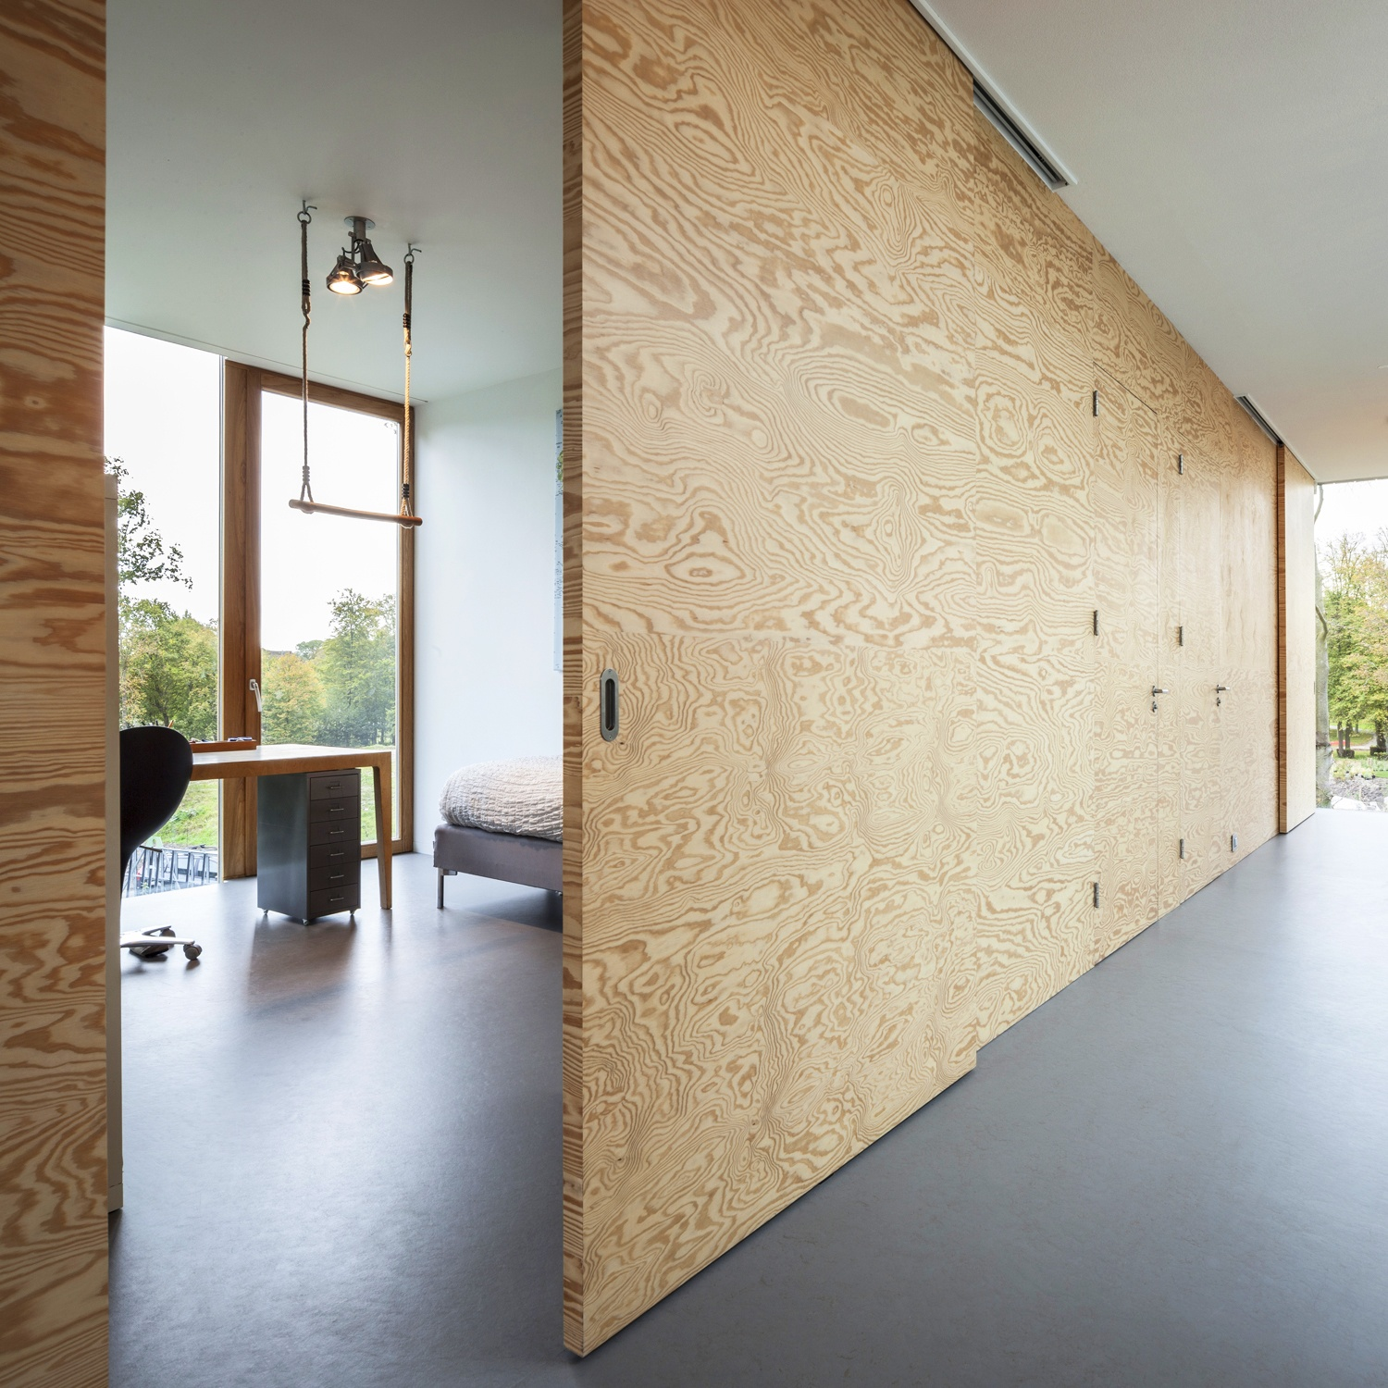
Декоративная фанера для стен
Такие панели имеют весьма необычный вид, они отличаются фигурной резкой. При изготовлении могут использоваться узоры самых разных форм. Более того, некоторые компании предоставляют возможность самостоятельно выбрать будущий рисунок.
Этот отделочный материал можно покрывать специальной краской и лаками. Но, к сожалению, декоративные фанерные листы не имеют высоких показателей износостойкости.
Notes:
Также не рекомендуется использовать их в помещениях, где систематически наблюдается повышенная влажность. За достаточно короткий промежуток времени плиты могут совершенно потерять первоначальную эстетичность. В качестве основных плюсов можно отметить интересный, необычный дизайн и относительно невысокую стоимость.

Slide 6
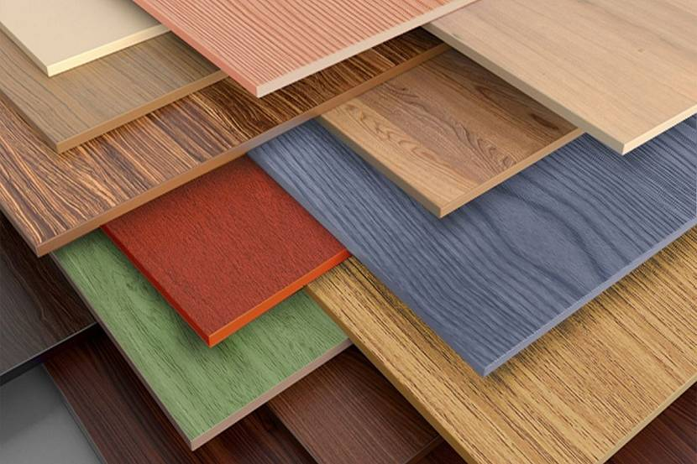
Medium-density fibreboard
Панели из мелкодисперсионной фракции (МДФ) древесины представляют собой отделочный материал, выполненный из древесноволокнистых плит средней плотности. Изготавливают их сухим прессованием мелких древесных фрагментов – щепы, стружки и опилок высоким давлением при высокой температуре. Связующими элементами выступают синтетические смолы (карбамидоформальдегид) и модификатор меламин, который не более токсичен, чем поваренная соль. Вместе эти составляющие обеспечивают очень низкую эмиссию (выделение формальдегида в окружающую среду), сопоставимую с эмиссией натуральной древесины (класс E1).

